Slide 1
Электронная музыка
Электронная музыка — широкий музыкальный жанр, обозначающий музыку, созданную с использованием электронных музыкальных инструментов и технологий. Хотя первые электронные инструменты появились ещё в начале XX века, электронная музыка как самостоятельный жанр утвердилась во второй половине XX века и включает сегодня в свой обширный жанрово-стилевой спектр десятки разновидностей.

Slide 2
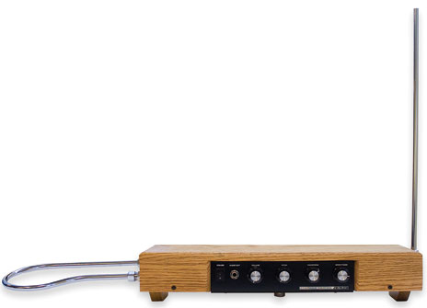
Первый электронный инструмент
Первым электронным инструментом принято считать терменвокс. Терменвокс был создан русским изобретателем Львом Терменом приблизительно в 1919—1920 году. Это инструмент, в котором звук извлекается путем движения рук исполнителя в электромагнитном поле двух металлических антенн.

